Slide 1

Проведение
оценки регулирующего воздействия, экспертизы
и оценки фактического воздействия
в администрации города Нижневартовска
Заместитель директора
департамента экономического развития администрации города Н.П. Брыль
г. Нижневартовск
2019 год

Slide 2




ВЗАИМОДЕЙСТВИЕ БИЗНЕСА И ВЛАСТИ
Возможность
участия бизнес-сообщества
в принятии документов
Формирование благоприятного инвестиционного и предпринимательского климата
Исключение необоснованных
расходов для бизнеса
и городского бюджета
Устранение избыточных
обязанностей и ограничений
в деятельности предпринимателей

Slide 3





ОРВ, ЭКСПЕРТИЗА, ОФВ
ЭКСПЕРТИЗА
ПРОЕКТ
НПА
НПА

Slide 4

СОГЛАШЕНИЯ О ВЗАИМОДЕЙСТВИИ
1 | Нижневартовская Торгово-промышленная палата
2 | Ассоциация крестьянских (фермерских) хозяйств и кооперативов
3 | Западно-Сибирская ассоциация строителей
4 | Общероссийская общественная организация "Союз архитекторов России"
5 | Ханты-Мансийское региональное отделение Общероссийской общественной организации малого и среднего предпринимательства "Опора России"
6 | ФГАОУ ВО "Южно-Уральский государственный университет (национальный исследовательский университет)"
7 | ФГАОУ ВО "Тюменский государственный университет"
8 | ФГБОУ ВО "Нижневартовский государственный университет"
9 | Ханты-Мансийское региональное отделение общероссийской общественной организации "Деловая Россия"
10 | АО "Городские электрические сети"
11 | ООО "Нижневартовское пассажирское автотранспортное предприятие №1"
12 | АО "Нижневартовское пассажирское автотранспортное предприятие №2"
13 | АО "Управляющая компания №1"
14 | АО "Управляющая компания №2"
15 | ЗАО "Нижневартовскстройдеталь"
16 | ООО "Европа"
Устранение избыточных
обязанностей и ограничений
в деятельности предпринимателей

Slide 5
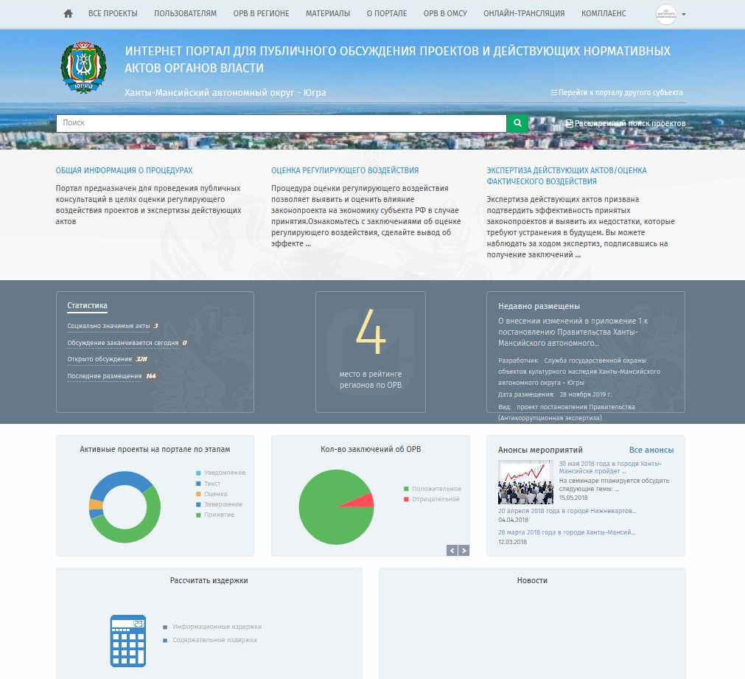

ПОРТАЛ ПРОЕКТОВ НПА ХМАО-ЮГРЫ
http://regulation.admhmao.ru

Slide 6
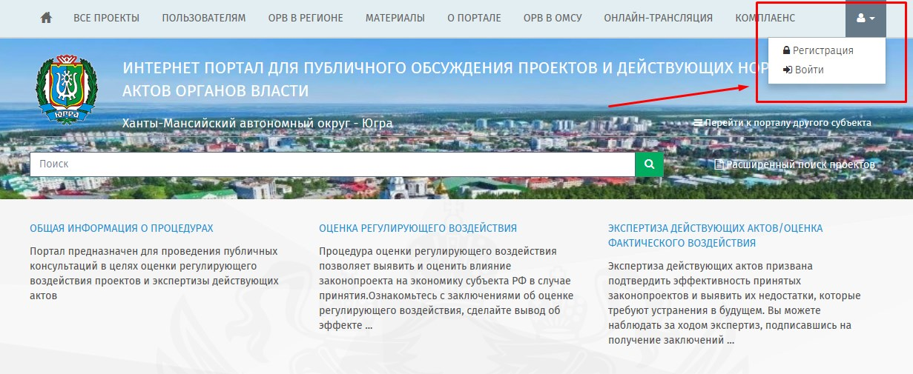
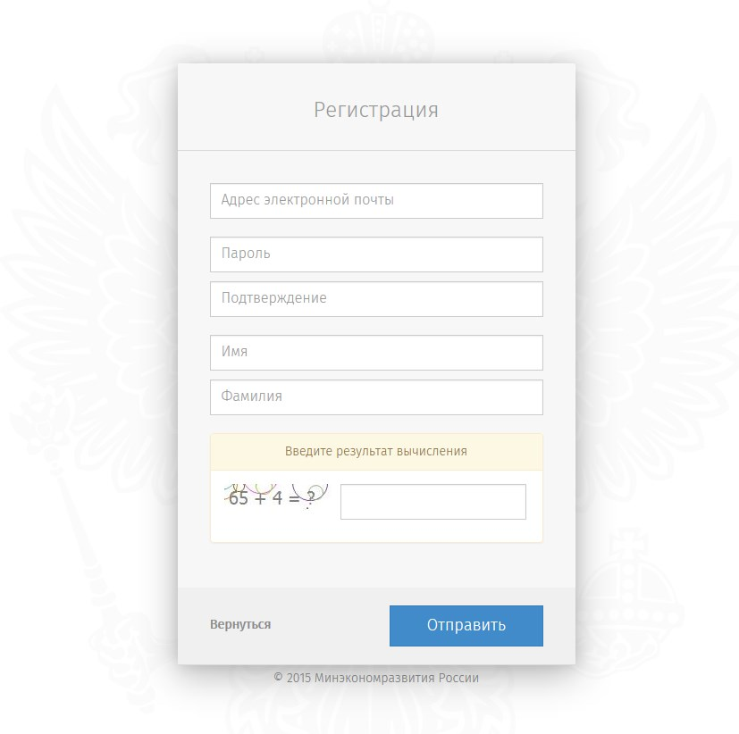

ПОРТАЛ ПРОЕКТОВ НПА ХМАО-ЮГРЫ
http://regulation.admhmao.ru
Процедура регистрации

Slide 7



ОРВ В ЦИФРАХ /2019 год/
13 ОРВ
2 экспертизы
12 ОФВ
Выдано
28 заключений
27 положительные
1 отрицательное

Slide 8





ВЗАИМОДЕЙСТВИЕ
С БИЗНЕС-СООБЩЕСТВОМ
СВОБОДНОЕ
ВЫРАЖЕНИЕ
МНЕНИЙ
ДИАЛОГ
С БИЗНЕСОМ
ПУБЛИЧНЫЕ
КОНСУЛЬТАЦИИ
В 2019 году получено
139 отзывов
от научного
и бизнес-сообщества

Slide 9
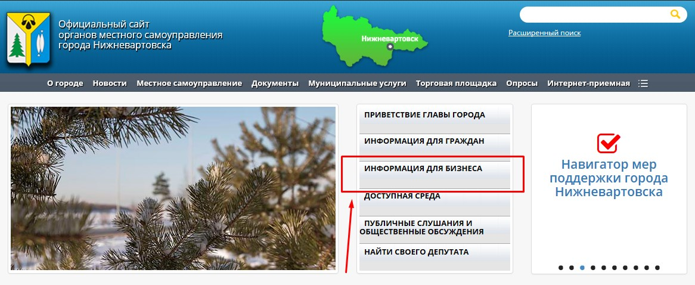
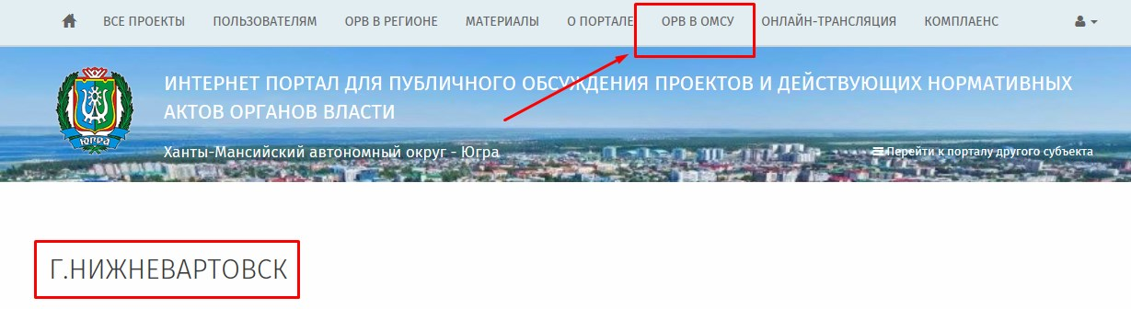
ИНФОРМАЦИЯ ДЛЯ БИЗНЕСА

Slide 10
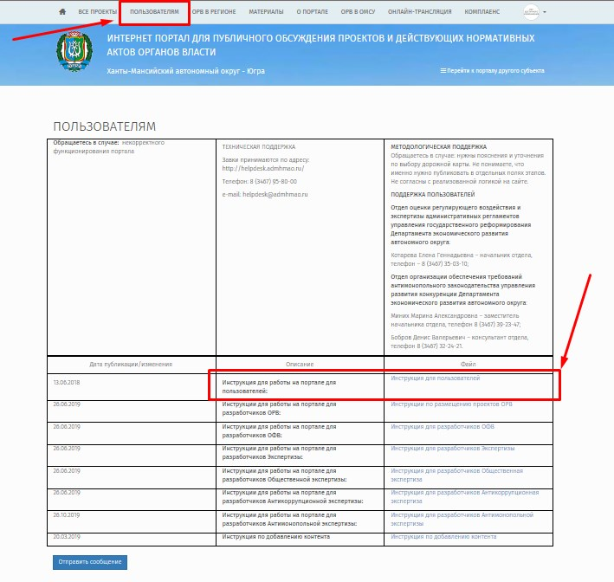

ПОРТАЛ ПРОЕКТОВ НПА ХМАО-ЮГРЫ
http://regulation.admhmao.ru

Slide 11
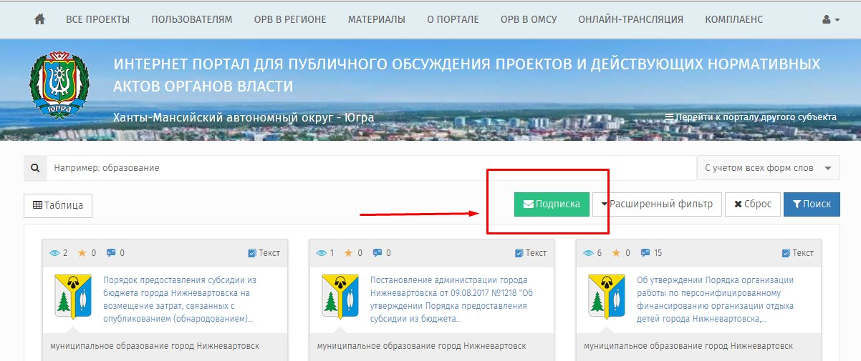
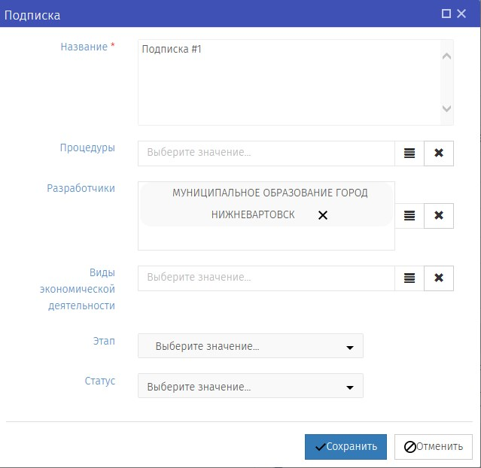
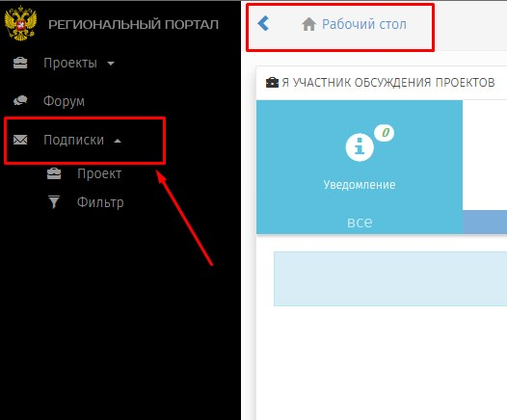

ПОРТАЛ ПРОЕКТОВ НПА ХМАО-ЮГРЫ
http://regulation.admhmao.ru

Slide 12
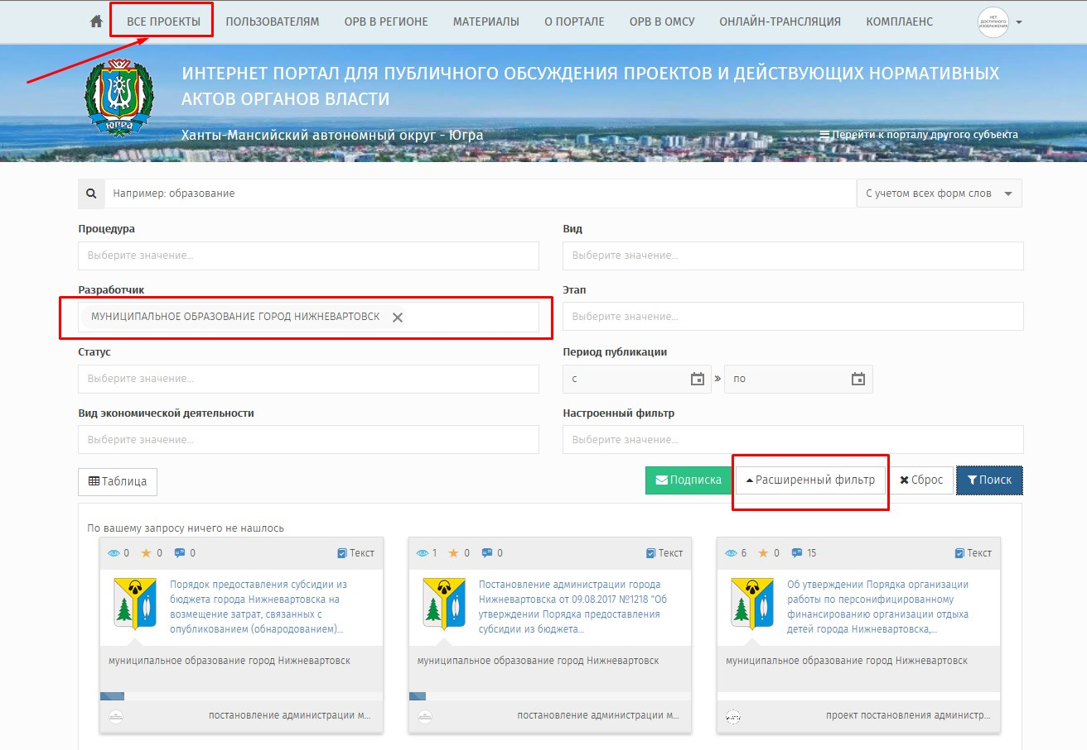
ПОРТАЛ ПРОЕКТОВ НПА ХМАО-ЮГРЫ
http://regulation.admhmao.ru

Slide 13
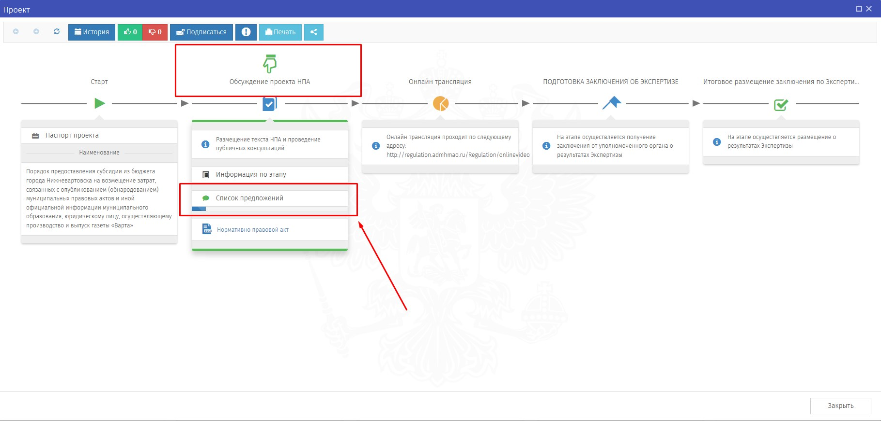
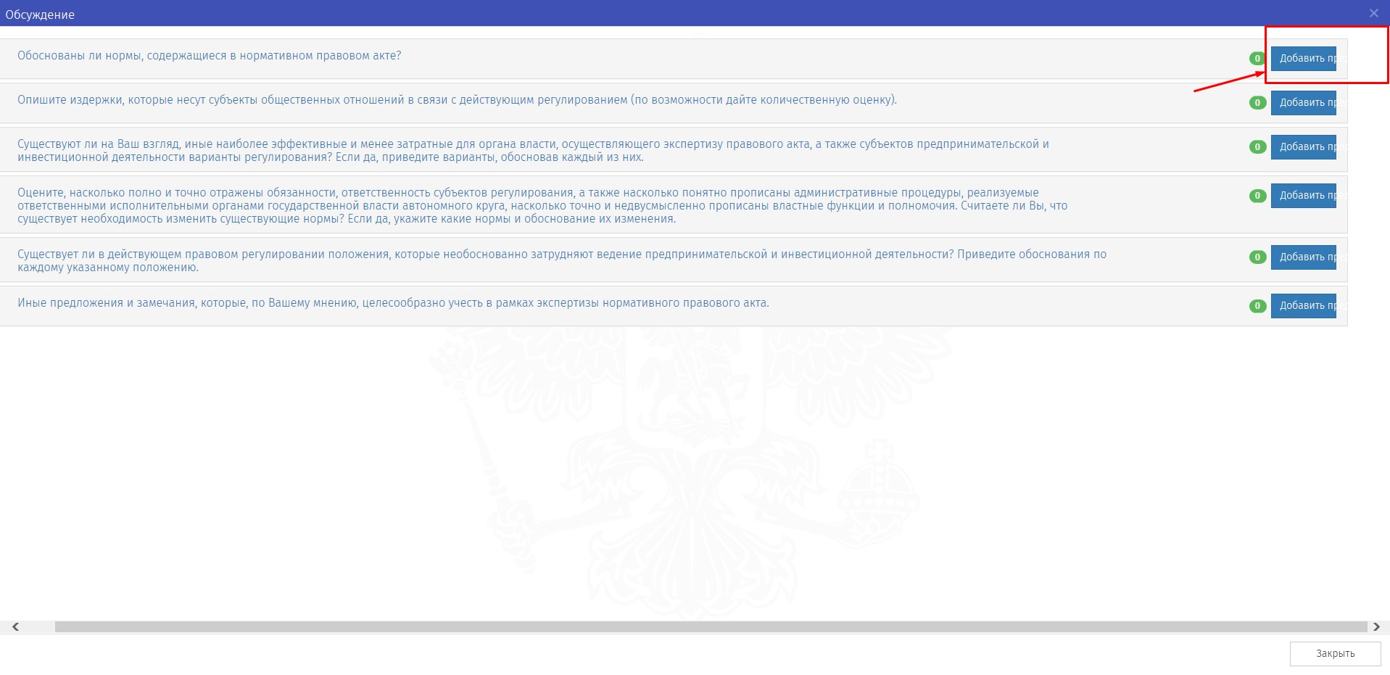
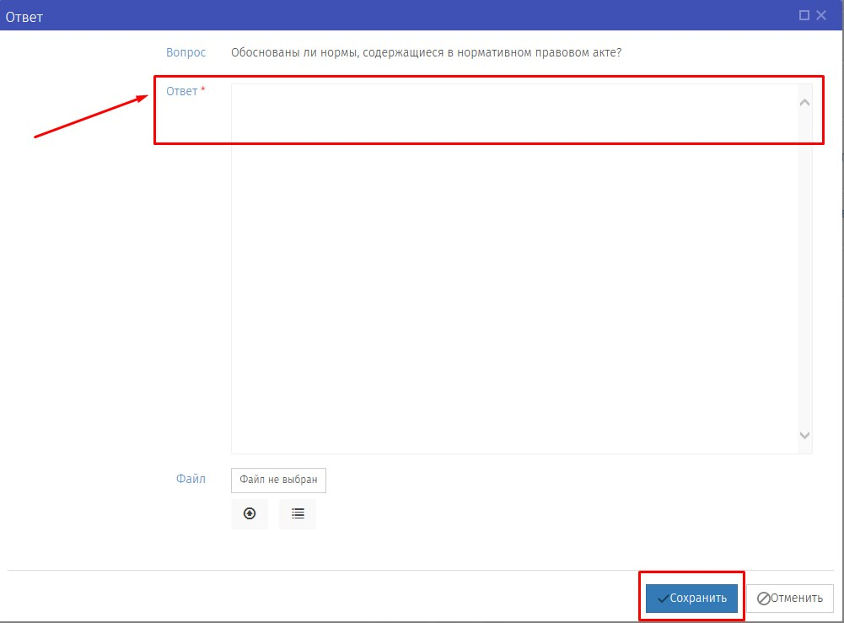
ПУБЛИЧНЫЕ КОНСУЛЬТАЦИИ
http://regulation.admhmao.ru
Добавить
предложение

Slide 14

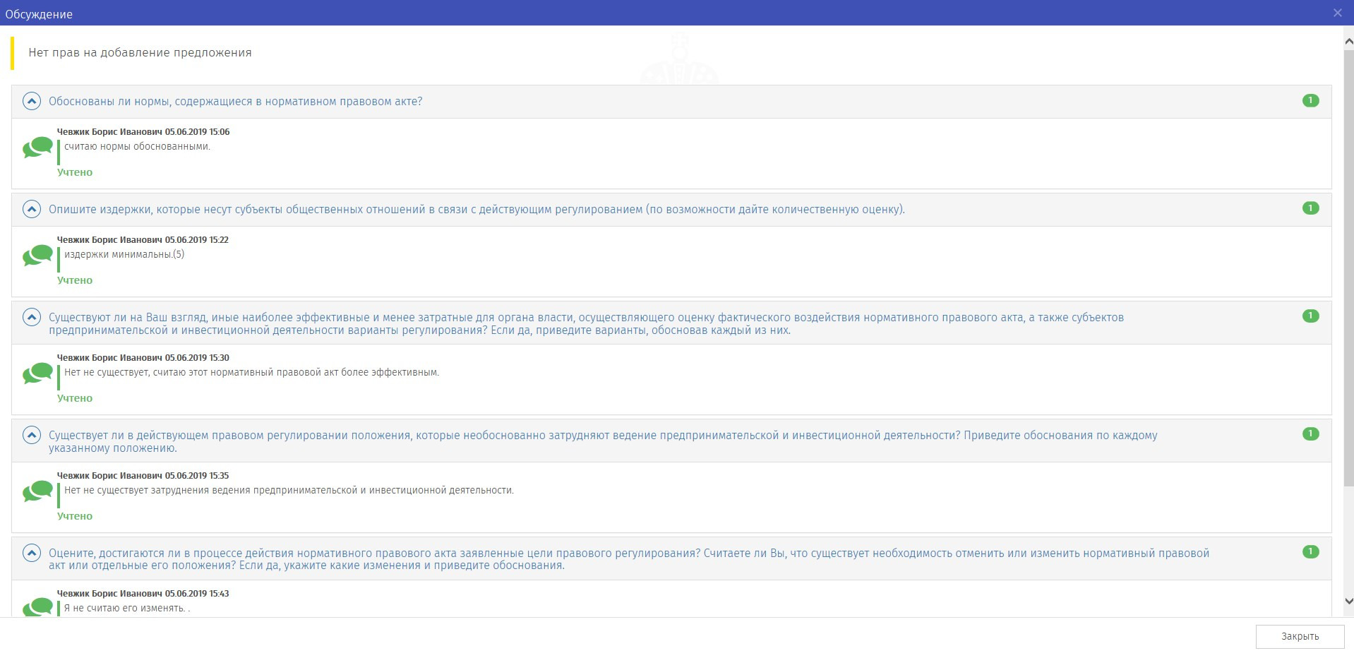
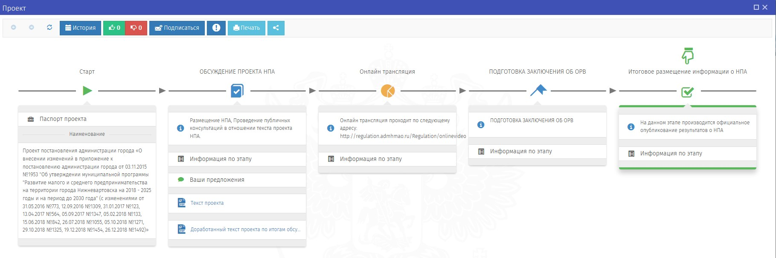
ПУБЛИЧНЫЕ КОНСУЛЬТАЦИИ
http://regulation.admhmao.ru

Slide 15
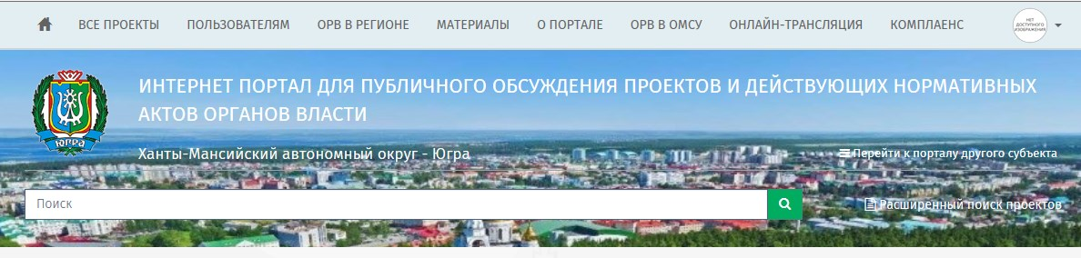



ПОРТАЛ ПРОЕКТОВ НПА ХМАО-ЮГРЫ
http://regulation.admhmao.ru

Slide 16
БЛАГОДАРЮ ЗА ВНИМАНИЕ!
г. Нижневартовск
2019 год

